Slide 1
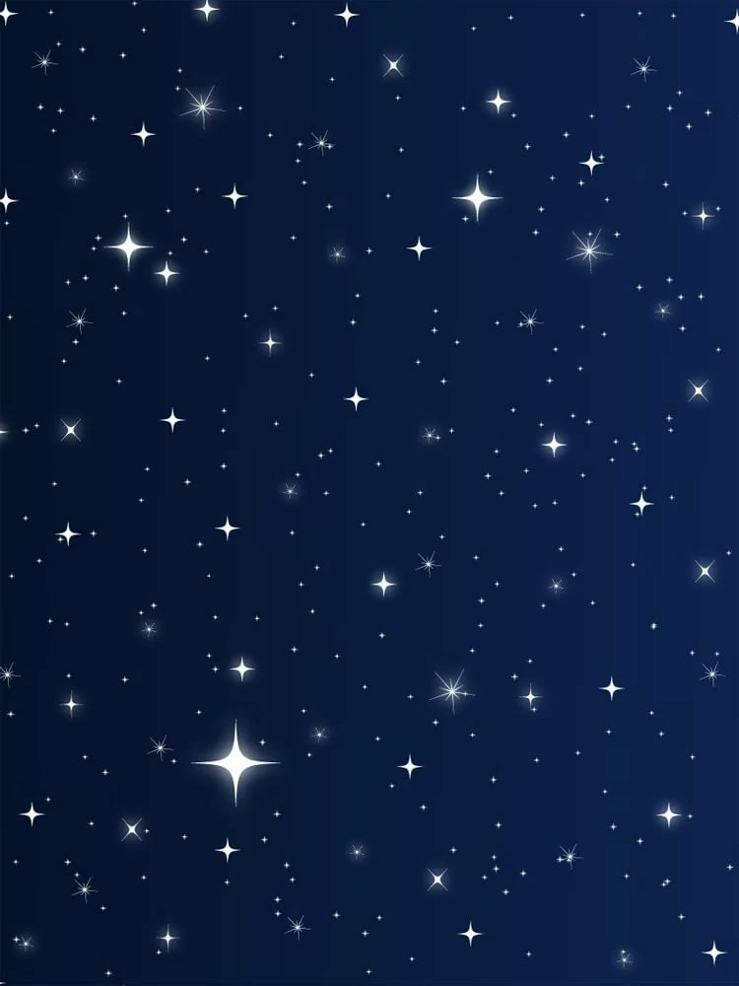

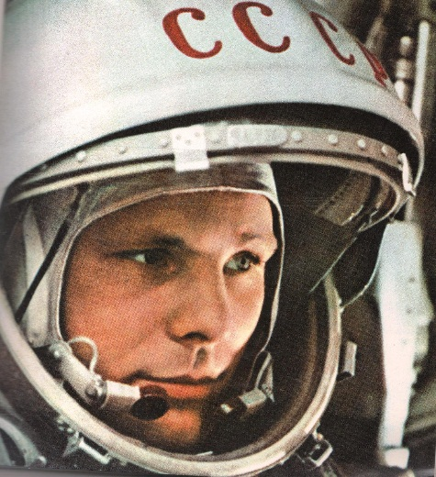
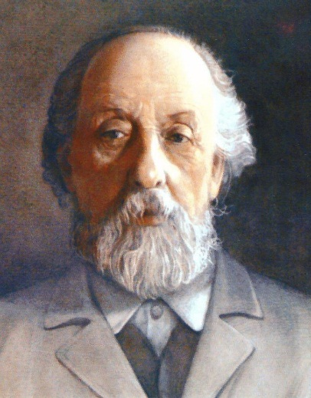
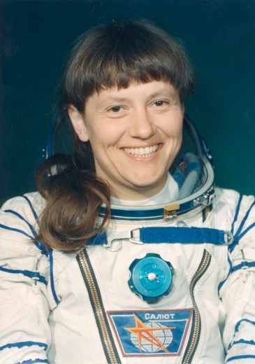
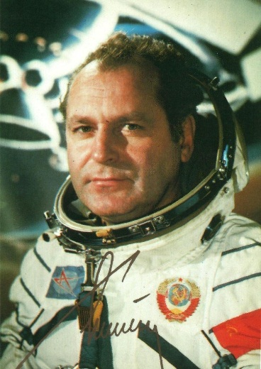
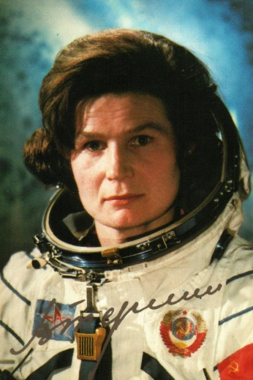
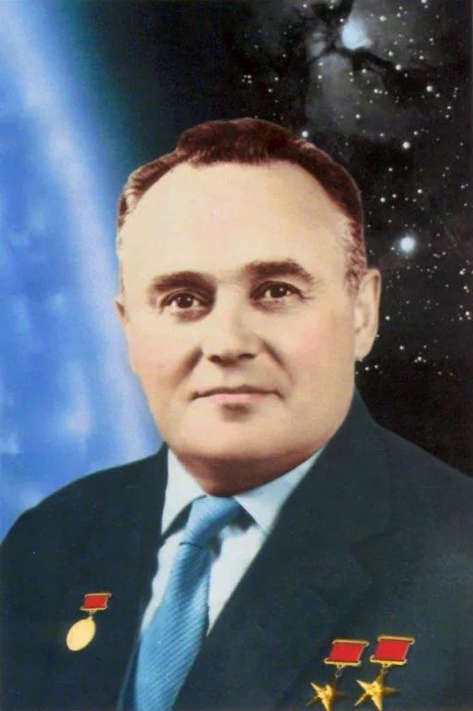
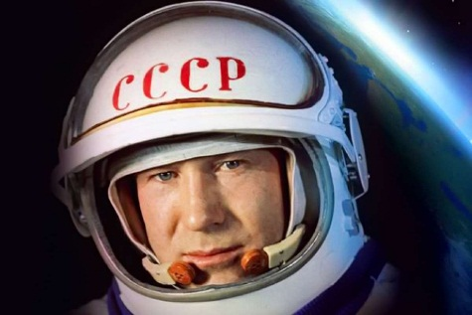
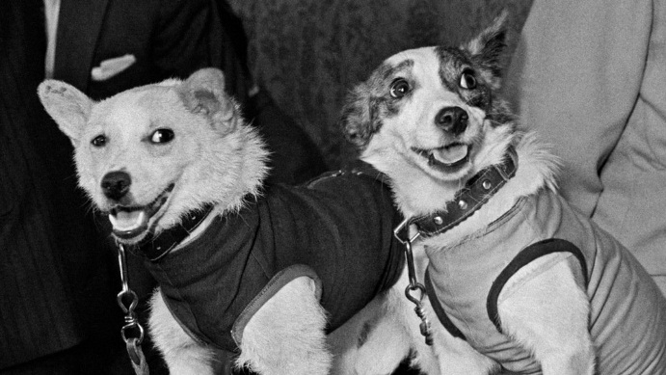



ЛЮДИ, СТОЯВШИЕ
Издано в 2020г.
Группа «Фантазеры»
Белка и Стрелка
Советские собаки-космонавты, совершившие космический полёт на корабле «Спутник-5» 19 августа 1960 года
Герман Степанович
Титов
Космонавт – дублер, готовый в случае непредвиденных обстоятельств мог заменить Гагарина и полететь в космос первым
Константин Эдуардович Циолковский
Основатель современной космонавтики. Доказал, что возможны полеты в космос
Юрий Алексеевич Гагарин
Первый космонавт
Алексей Архипович Леонов
Первый космонавт, вышедший в открытое космическое пространство.
Светлана Евгеньевна Савицкая
Вторая женщина-космонавт. Но первая женщина, вышедшая в открытый космос.
Сергей Павлович Королев
Ученый-конструктор
Создал космический корабль «Восток», на котором был совершен первый полет в космос.
Валентина Владимировна
Терешкова
Первая женщина космонавт. Наряду с мужчинами осваивала космос.
У ИСТОКОВ
КОСМОНАВТИКИ

